Slide 1
Funkcijska organizacijska struktura na primjerima iz poslovne prakse
Autor: Zdravko Blažević
Fakultet organizacije i informatike
Studij: Informacijske tehnologije i digitalizacija poslovanja
Kolegij: Menadžment
Grupa: G 1
Mentor: mag. oec. Lorena Pikl

Slide 2
Sadržaj prezentacije
Što je funkcijska organizacijska struktura
Gradska plinara Zagreb
Organizacijska struktura plinare Zagreb
Sektori plinare Zagreb
Čistoća Zagreb
Organizacijska struktura Čistoća Zagreb
Sektori Čistoće Zagreb
Kviz
Zaključak

Slide 3
Što je funkcijska organizacijska struktura?
Funkcijska organizacijska struktura je najčešći oblik strukture kojega koriste poduzeća širom svijeta
Odgovarajuću organizacijsku strukturu za poduzeće donosi i projektira menadžment uzevši u obzir prethodno kreiranu viziju, misiju i ciljeve poduzeća.
Pogodna za mala i srednja poduzeća, ali i velika ukoliko se ona bave proizvodnjom jednog istog ili sličnog proizvoda
Članovi organizacije grupirani u funkcionalne odjele

Slide 4
Gradska plinara Zagreb
Gradska plinara Zagreb osnovana je 1862. godine
Tvrtka je stvorila gradsku mrežu plinske rasvjete
Studenog 1993. godine, prestala je s proizvodnjom plina i orijentirala se isključivo na distribuciju prirodnog plina
Primarna vizija ovog poduzeća je postati vodeći operator distribucijskog sustava prirodnog plina u Republici Hrvatskoj uz učinkovito gospodarenje energijom i poštovanje ekoloških principa.

Slide 5
Organizacijska struktura plinare Zagreb
Sve razine odgovaraju upravi društva, dok su ostali segmenti podijeljeni na druge logistički bitne pozicije.
U organizacijskoj strukturi ovog poduzeća nalazi se pet sektora koji su podijeljeni na službe, a zatim su službe podijeljene na odjele dok oni svi odgovaraju upravi poduzeća.
Ovakav način ustroja omogućuje visoki stupanj specijalizacije i podjelu rada
također omogućuje racionalniju uporabu resursa

Slide 6
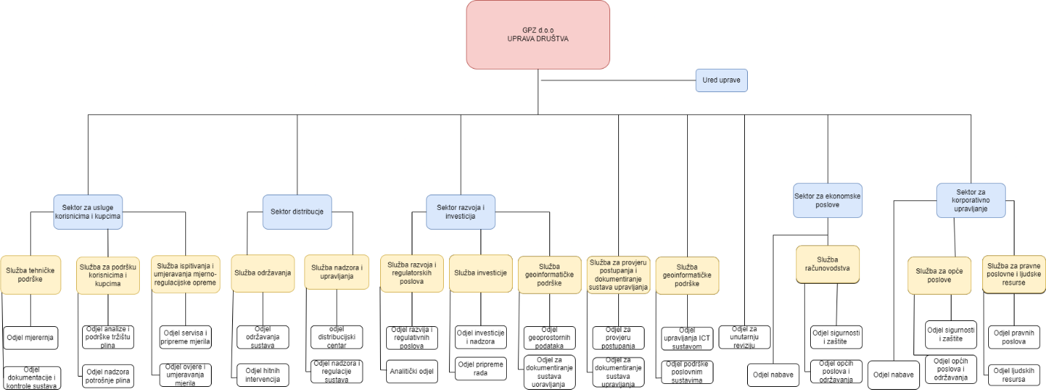

Slide 7
Sektori
Sektor za usluge korisnicima i kupcima
Sektor distribucije
Sektor razvoja i investicija
Sektor za ekonomske poslove
Sektor za korporativno upravljanje

Slide 8
Čistoća Zagreb
Zagrebačka čistoća osnovana je 1923. godine te je bila zadužena su bili zaduženi za odvoz i čišćenje gradskog smeća
Sama vizija zagrebačke čistoće je postići kvalitetno gospodarenje otpadom u skladu sa svim pravilima
Ostvarivanje partnerstva sa svim zainteresiranim društvima i udrugama za djelotvorno gospodarenje otpadom sa smanjenjem količine samog otpada, njegove količine i volumena

Slide 9
Organizacijska struktura Čistoća Zagreb
Čistoće uređena je tako da su na najvišoj razini postavljeni voditelji podružnica
Na nižim razinama imamo sektore koji nadgledaju službe i podružnice
Voditelji podružnica upravlja sa 6 podružnica

Slide 10
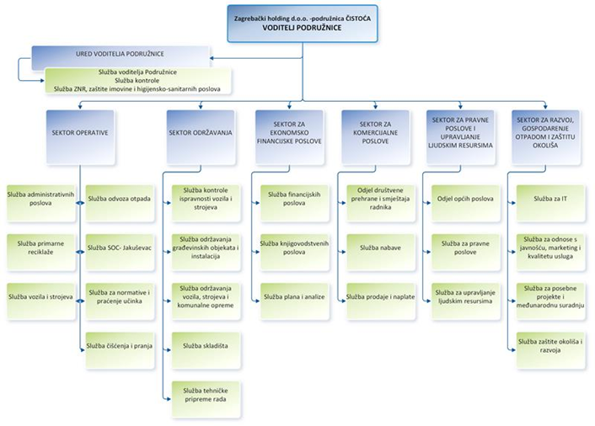

Slide 11
Sektori
Sektor Operative
Sektor Održavanja
Sektor za Ekonomsko Financijske Poslove
Sektor za Komercijalne Poslove
Sektor za Pravne Poslove i Upravljanje Ljudskim Resursima
Sektor za Razvoj, Gospodarenje Otpadom i Zaštitu Okoliša

Slide 12
Kahoot kviz

Slide 13
Zaključak
Organizacijska struktura gdje se svakoj poslovnoj funkciji daju određeni i specifični i točno određeni skup zadataka za koje svaka poslovna funkcija odgovara.
Ovakva način upravljanja ima svoje prednosti i mane ali se u praksi pokazala kao vrlo učinkovit
Omogućava lako upravljanje i donošenje odluka te racionalnije i učinkovitije gospodarenje resursima
Poduzeća su vrlo spora u donošenju odluka te se jako sporo prilagođavaju na promjene u poslovanju

Slide 14
Reference
Organizacijska struktura - Gradska plinara Zagreb. (n.d.). Preuzeto 10.4.2023 shttps://www.plinara-zagreb.hr/o-nama/profil-tvrtke/organizacijska-struktura/210
Misija, vizija i strategija - Gradska plinara Zagreb. (n.d.). Preuzeto 10.4.2023 s https://www.plinara-zagreb.hr/o-nama/profil-tvrtke/misija-vizija-i-strategija/73
Povijest - Gradska plinara Zagreb. (n.d.). Preuzeto 10.4.2023 s https://www.plinara-zagreb.hr/o-nama/povijest/32
Misija, vizija. (n.d.). cistoca.hr. Preuzeto 10.4.2023 s https://www.cistoca.hr/o-nama/profil-1472/misija-vizija/1278
Organizacijska shema. (n.d.). cistoca.hr. Preuzeto 10.4.2023 s https://www.cistoca.hr/o-nama/profil-1472/organizacijska-shema-1474/1474
Djelatnosti. (n.d.). cistoca.hr. Preuzeto 10.4.2023 s https://www.cistoca.hr/o-nama/profil-1472/djelatnosti/1277
ITDP_MENA. (n.d.). Preuzeto 10.4.2023 s https://elf.foi.hr/mod/resource/view.php?id=93892

Slide 15
Hvala na pažnji

